Slide 1
Путешествие
В
космосе

Slide 2
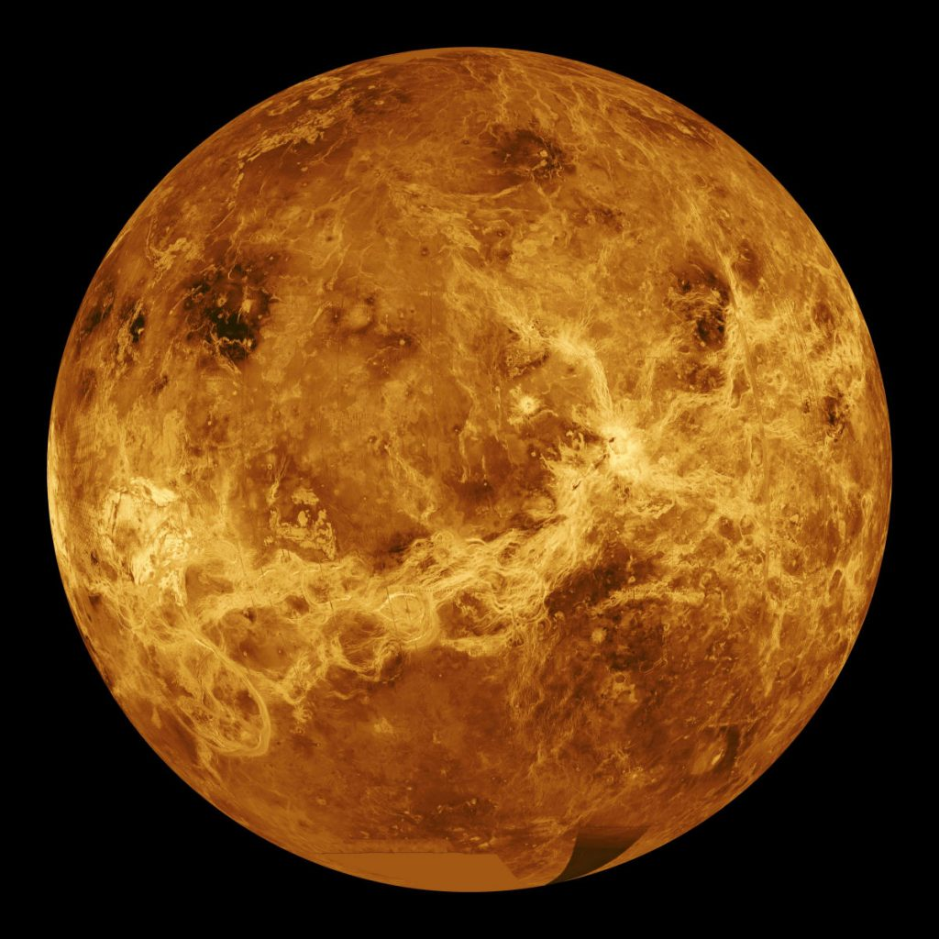
Какая планета самая близкая к Солнцу?
Меркурий

Slide 3
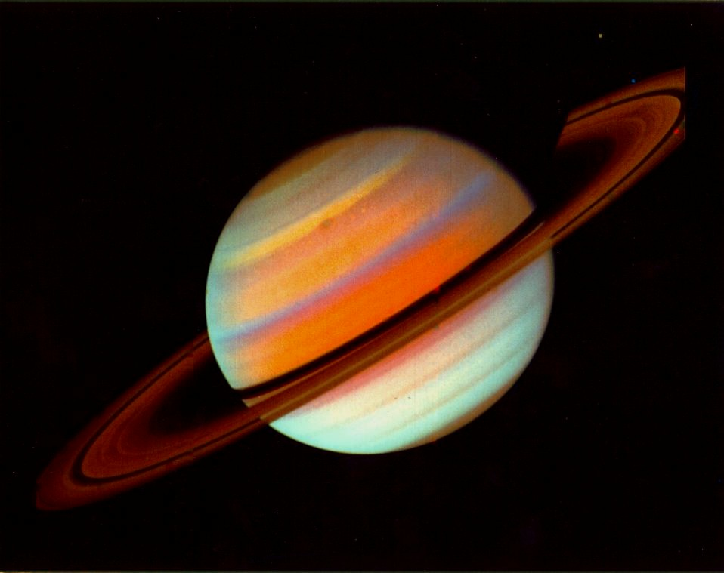
Какая планета знаменита кольцами?
Сатурн

Slide 4
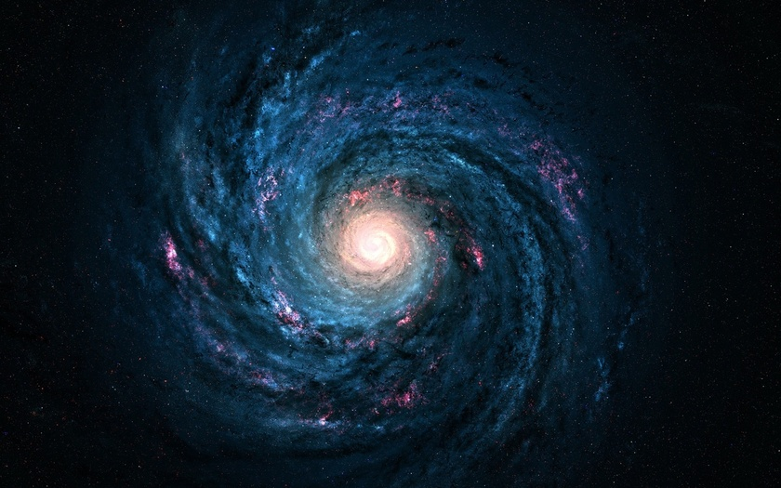
Как называется наша галактика?
Млечный путь

Slide 5
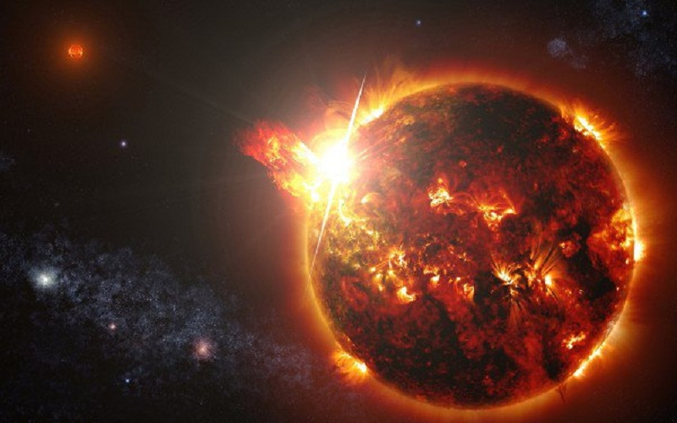
Что такое звёзды?
Это огромные раскалённые газовые шары.

Slide 6
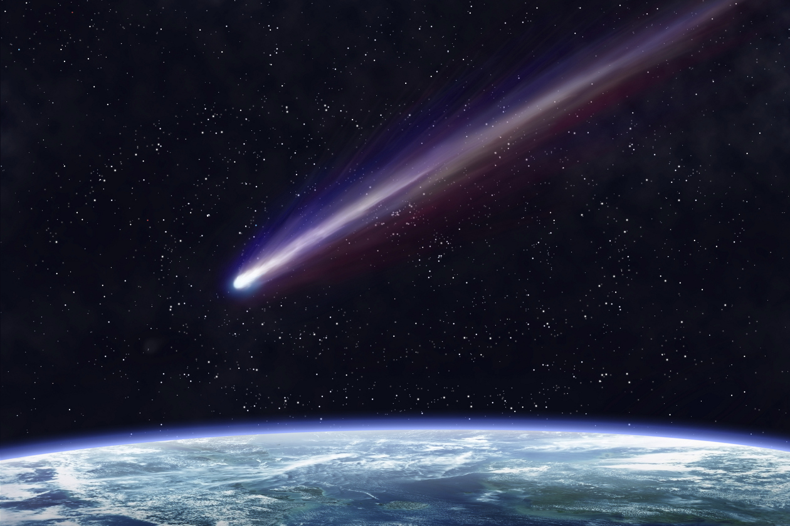
Какое небесное тело имеет хвост?
Комета

Slide 7
Викторину подготовила
Анна Калинникова
ученица 2а класса

